Slide 1

Муниципальное бюджетное дошкольное образовательное учреждение
«Детский сад «Радуга».
ФЕСТИВАЛЬ ЭФФЕКТИВНЫХ
ПЕДАГОГИЧЕСКИХ ПРАКТИК
«ПУТЬ К УСПЕХУ»
Елохина Ирина Валерьевна
воспитатель

Slide 2

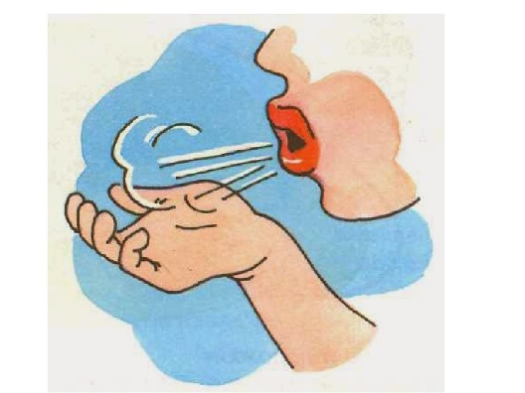
РЕЧЕВОЕ ДЫХАНИЕ –
способность человека в процессе высказывания своевременно производить короткий, достаточно глубокий вдох и рационально расходовать воздух при выдохе
РЕЧЕВОЕ ДЫХАНИЕ –
это высококоординированный акт, во время которого дыхание и артикуляция строго соотносятся

Slide 3

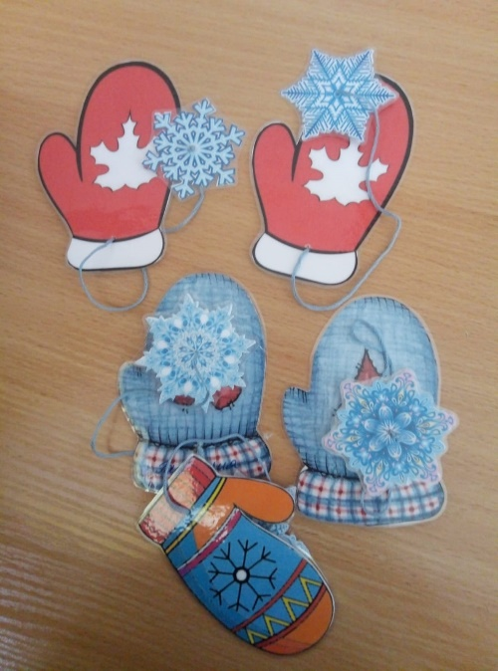

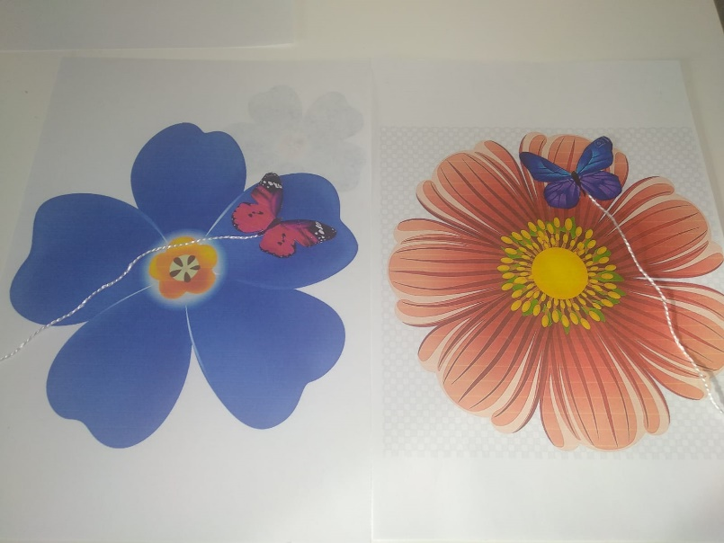
ИГРЫ НА РАЗВИТИЕ ВОЗДУШНОЙ СТРУИ

Slide 4
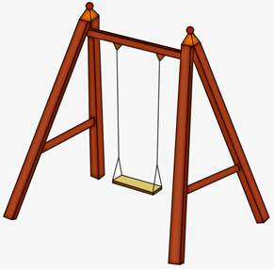
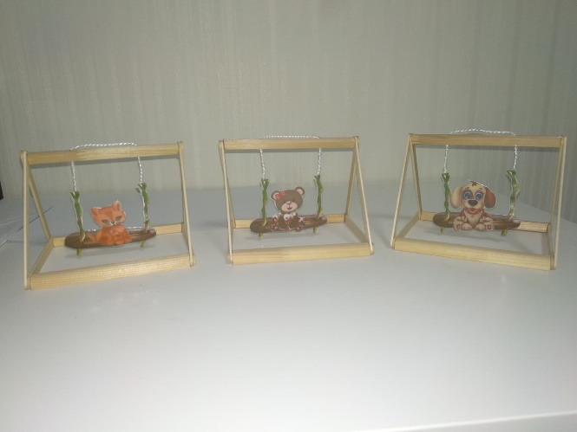
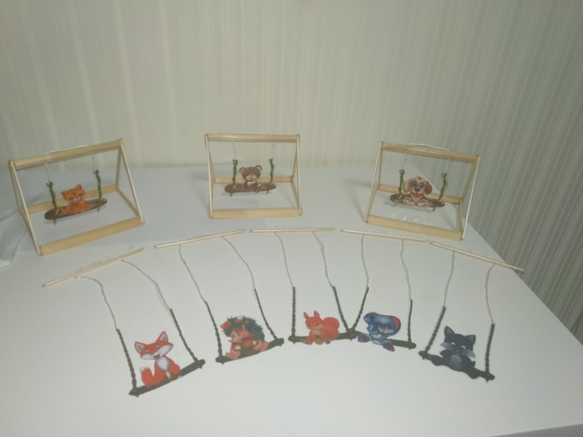
«ВЕСЁЛЫЕ КАЧЕЛЬКИ»
формирование правильного речевого дыхания, плавного длительного выдоха

Slide 5
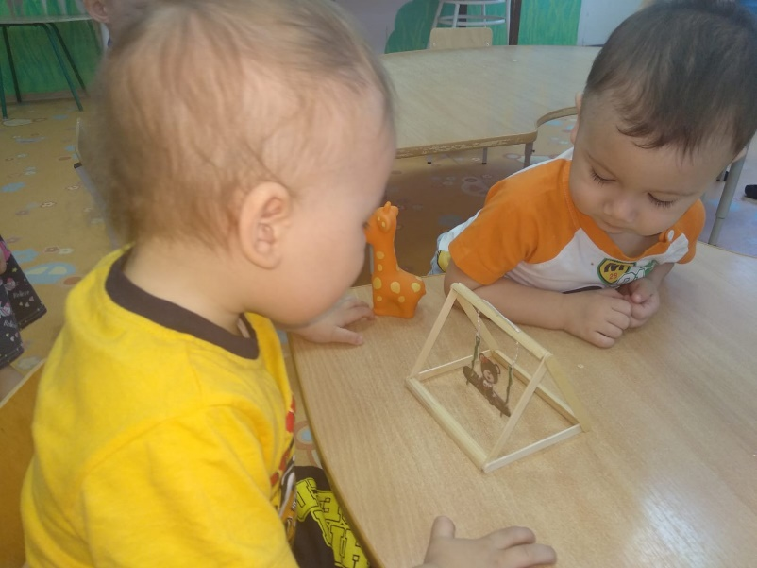
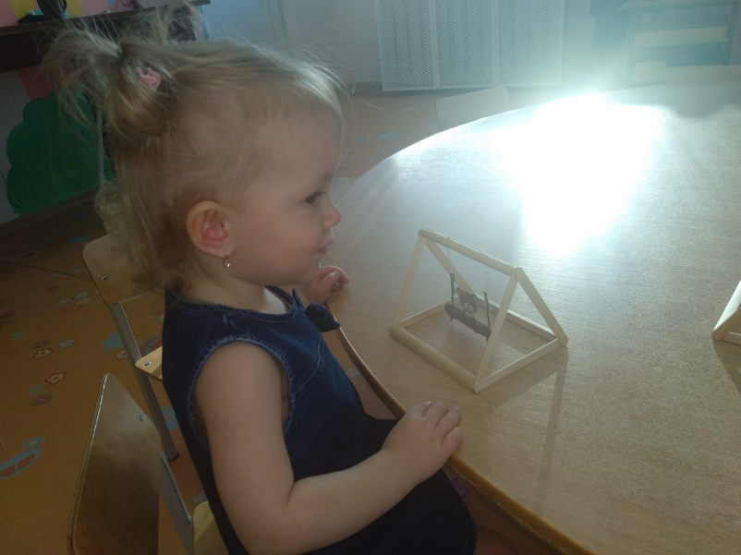
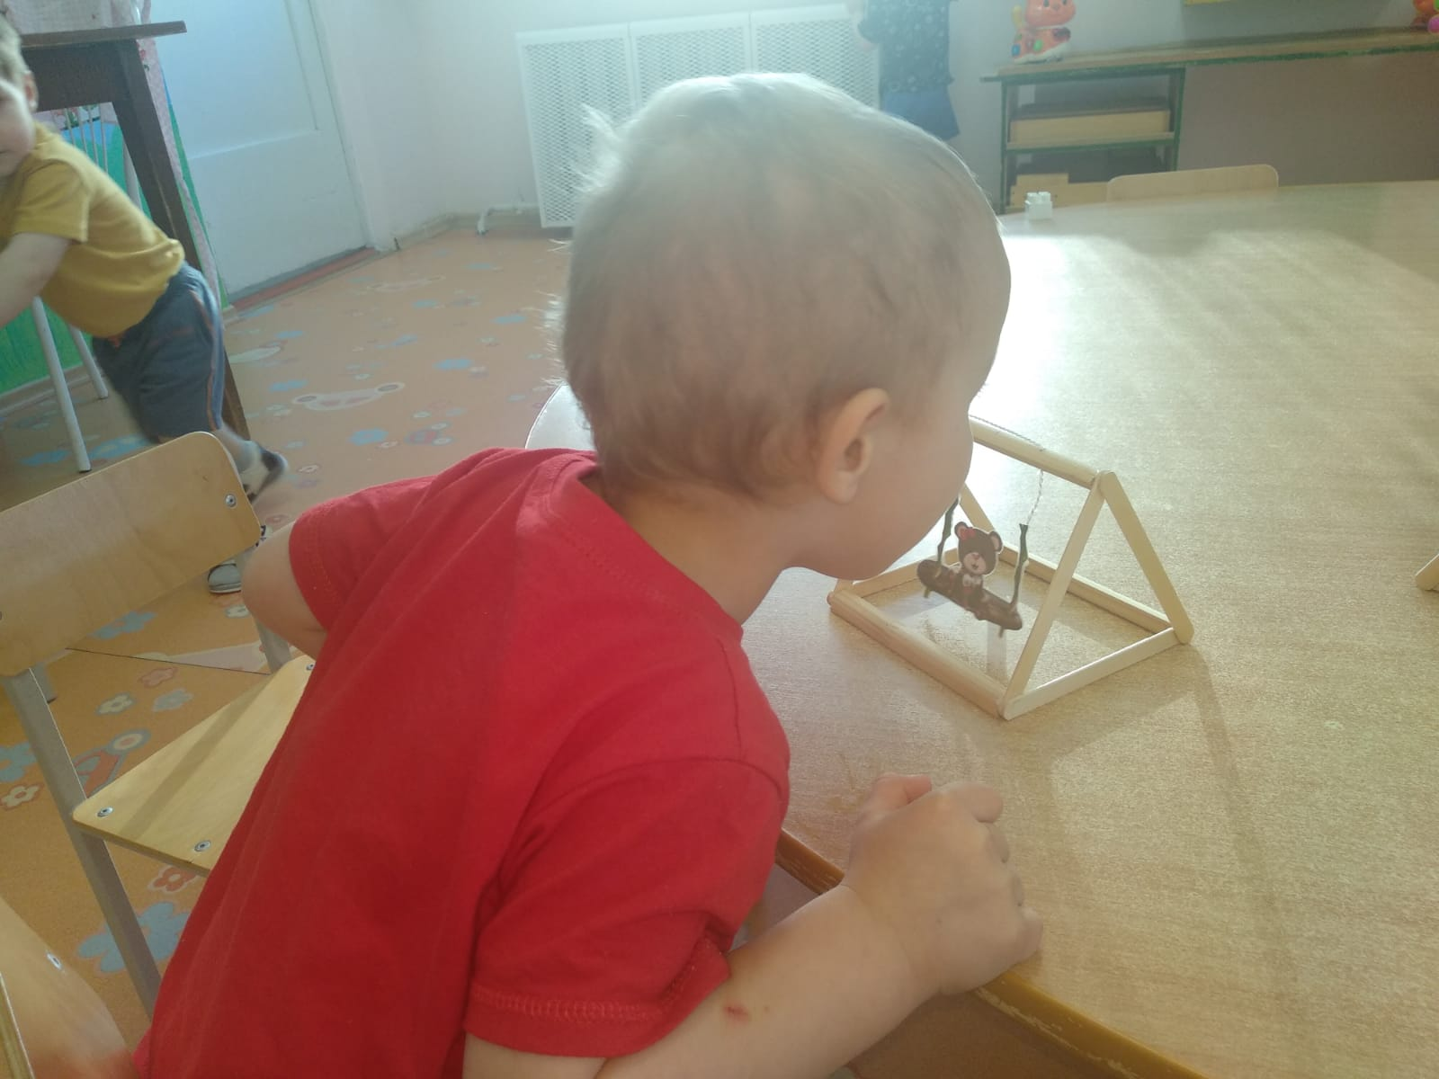
ИГРЫ ДЕТЕЙ

Slide 6
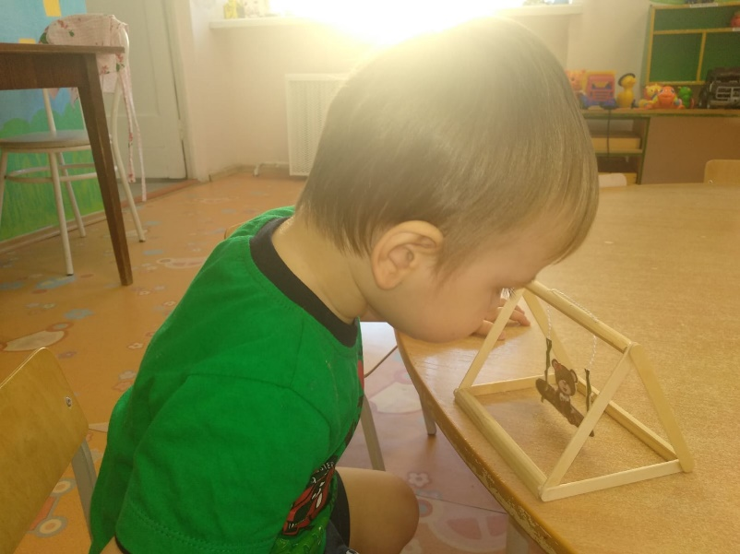
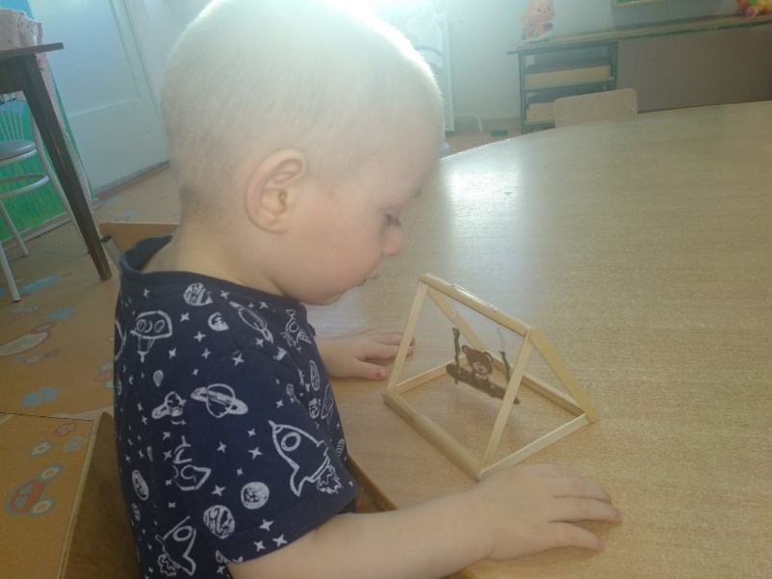
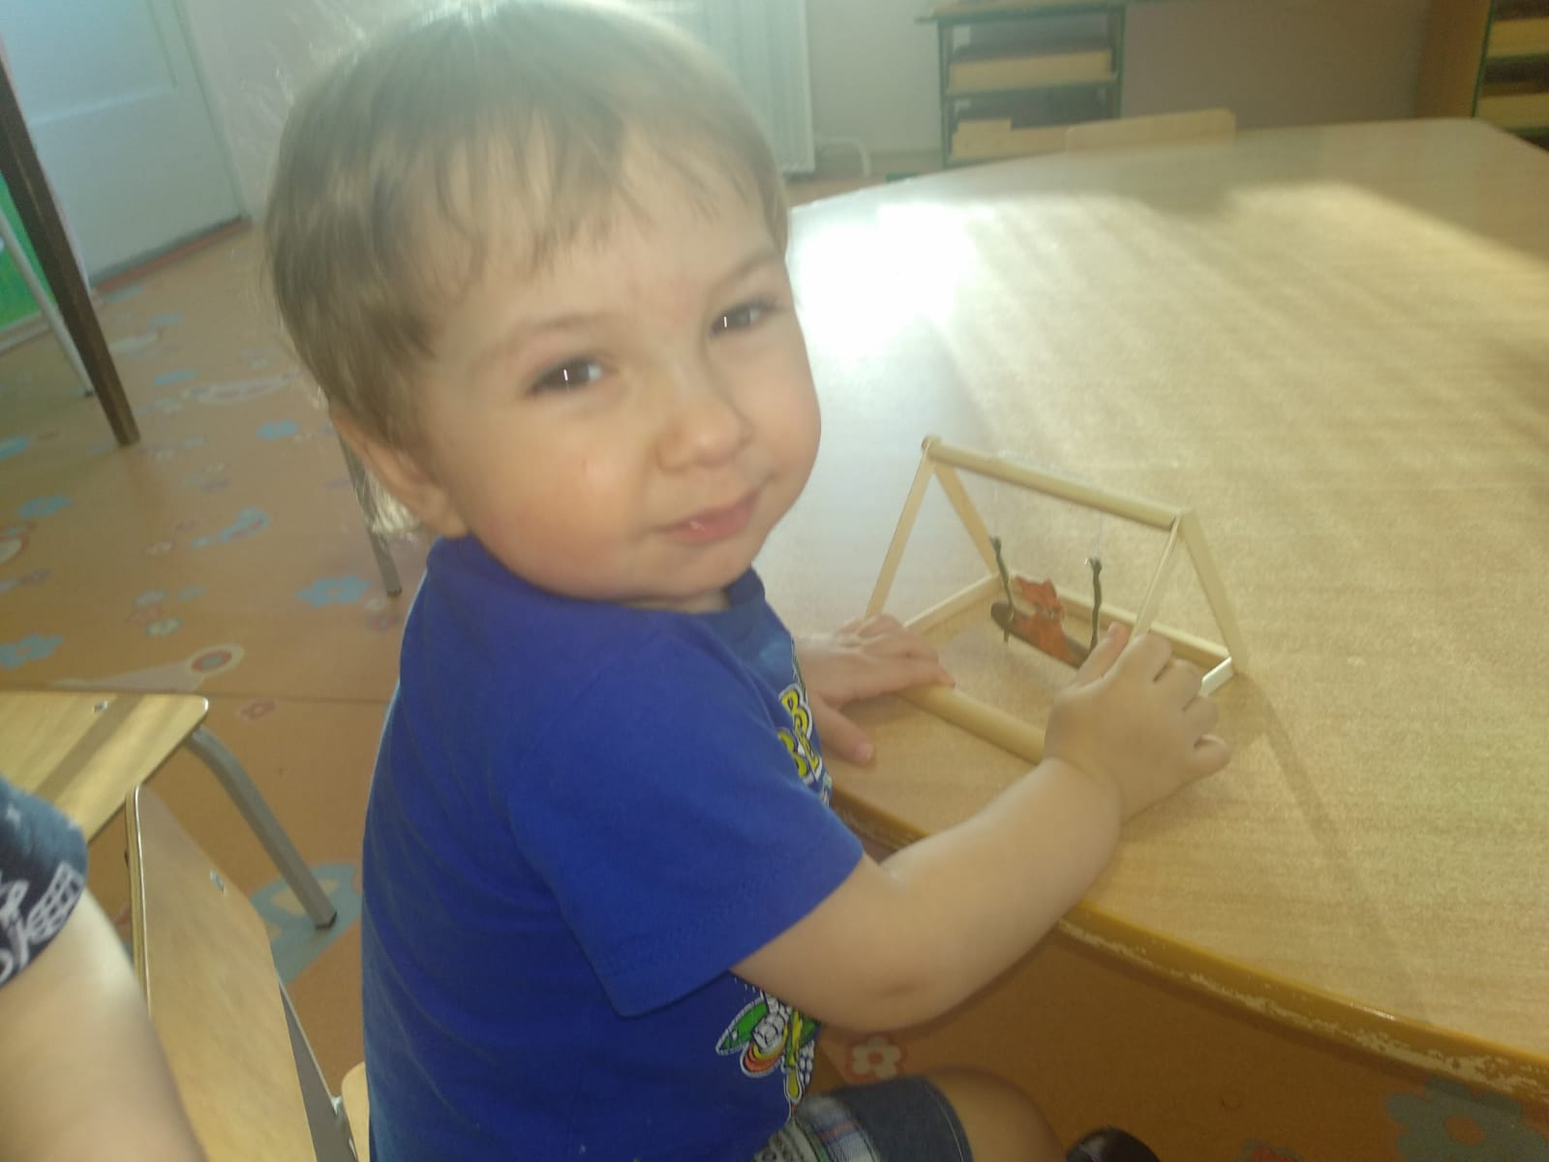
ИГРЫ ДЕТЕЙ

Slide 7
